Slide 1
新员工线上安全培训

Slide 2
珍惜生命 安全第一
安全课：陈小华

Slide 3




1
目 录
从业人员的安全生产职责
2
公司各车间安全告知卡
ONTENTS
3
安全防护设施的使用与维护
机械车间的安全状况及制度规程
4
职业健康与劳动防护知识
5
紧急救护与应急疏散逃生
6
安全意识养成
7
典型安全事故案例教育
新型冠状病毒防护培训

Slide 4
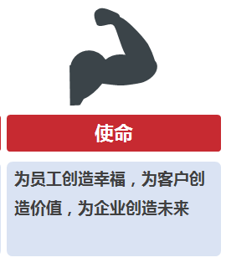

1、从业人员的安全生产职责
1.1
失去安全 一切为零
金钱的多寡、地位的高低，某种程度上皆是身外之物，安全才是实实在在的“财富”。这个财富是没人能从你身上抢走，也没有什么能替代你的安全。有人曾经将安全和健康比作1，其他的学识、才华、金钱等均为0，没有了“1”，后面的“0”都毫无意义。这就是人生的基本道理：失去安全，一切皆为零。
100000
安全
财富
学识
才华
地位
美丽
安全：无危则安、无损则全。

Slide 5

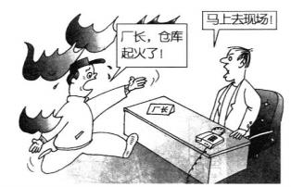
1、从业人员的安全生产职责
1.2
法规中对于员工安全职责要求
从业人员在作业过程中，应当严格遵守本单位的安全生产规章制度和操作规程，服从管理，正确佩戴和使用劳动防护用品。——《安全生产法》第54条
从业人员应当接受安全生产教育和培训，掌握本职工作所需的安全生产知识，提高安全生产技能，增强事故预防和应急处理能力。——《安全生产法》第55条
从业人员发现事故隐患或者其他不安全因素，应当立即向现场安全生产管理人员或者本单位负责人报告；接到报告的人员应当及时予以处理。
——《安全生产法》第56条

Slide 6
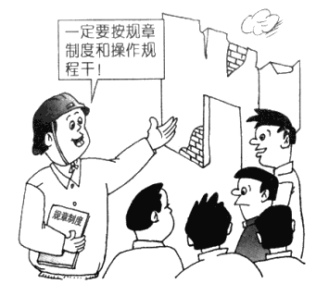
1、从业人员的安全生产职责
1.2
法规中对于员工安全职责要求
生产经营单位发生生产安全事故后，事故现场有关人员应当立即报告本单位负责人。
——《安全生产法》第80条
生产经营单位的从业人员不服从管理，违反安全生产规章制度或者操作规程的，由生产经营单位给予批评教育，依照有关规章制度给予处分；造成重大事故，构成犯罪的，依照刑法有关规定追究刑事责任。
——《安全生产法》第104条

Slide 7
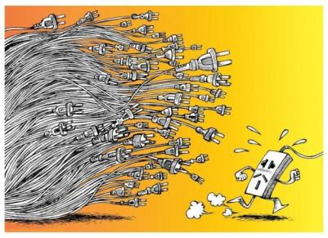
1、从业人员的安全生产职责
1.2
法规中对于员工安全职责要求
任何单位和个人都有维护消防安全、保护消防设施、预防火灾、报告火警的义务。任何单位和成年人都有参加有组织的灭火工作的义务。
——《消防法》第5条
任何单位、个人不得损坏、挪用或者擅自拆除、停用消防设施、器材，不得埋压、圈占、遮挡消火栓或者占用防火间距，不得占用、堵塞、封闭疏散通道、安全出口、消防车通道。人员密集场所的门窗不得设置影响逃生和灭火救援的障碍物。
——《消防法》第28条

Slide 8
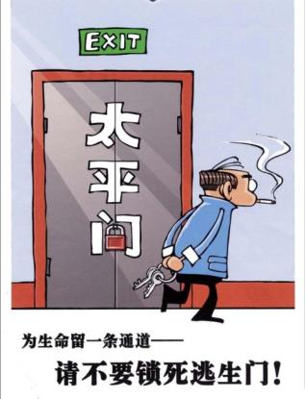
1、从业人员的安全生产职责
1.2
法规中对于员工安全职责要求
任何人发现火灾都应当立即报警。任何单位、个人都应当无偿为报警提供便利，不得阻拦报警。严禁谎报火警。人员密集场所发生火灾，该场所的现场工作人员应当立即组织、引导在场人员疏散。——《消防法》第44条
单位违反本法规定，有下列行为之一的，责令改正，处五千元以上五万元以下罚款： （一）消防设施、器材或者消防安全标志的配置、设置不符合国家标准、行业标准，或者未保持完好有效的； （二）损坏、挪用或者擅自拆除、停用消防设施、器材的； （三）占用、堵塞、封闭疏散通道、安全出口或者有其他妨碍安全疏散行为的； （四）埋压、圈占、遮挡消火栓或者占用防火间距的； （五）占用、堵塞、封闭消防车通道，妨碍消防车通行的； （六）人员密集场所在门窗上设置影响逃生和灭火救援的障碍物的； （七）对火灾隐患经消防救援机构通知后不及时采取措施消除的。 个人有前款第二项、第三项、第四项、第五项行为之一的，处警告或者五百元以下罚款。 有本条第一款第三项、第四项、第五项、第六项行为，经责令改正拒不改正的，强制执行，所需费用由违法行为人承担。 ——《消防法》第60条

Slide 9
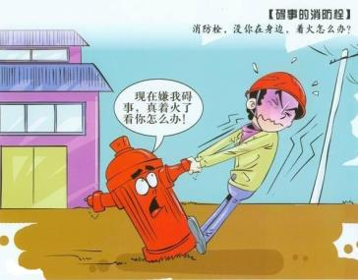
1、从业人员的安全生产职责
1.2
法规中对于员工安全职责要求
违反本法规定，有下列行为之一的，处警告或者五百元以下罚款；情节严重的，处五日以下拘留：
（一）违反消防安全规定进入生产、储存易燃易爆危险品场所的；
（二）违反规定使用明火作业或者在具有火灾、爆炸危险的场所吸烟、使用明火的。 ——《消防法》第63条
⑪违反本法规定，有下列行为之一，尚不构成犯罪的，处十日以上十五日以下拘留，可以并处五百元以下罚款；情节较轻的，处警告或者五百元以下罚款：
（一）指使或者强令他人违反消防安全规定，冒险作业的；
（二）过失引起火灾的；
（三）在火灾发生后阻拦报警，或者负有报告职责的人员不及时报警的；
（四）扰乱火灾现场秩序，或者拒不执行火灾现场指挥员指挥，影响灭火救援的； （五）故意破坏或者伪造火灾现场的；
（六）擅自拆封或者使用被消防救援机构查封的场所、部位的。
——《消防法》第64条

Slide 10

1、从业人员的安全生产职责
1.2
法规中对于员工安全职责要求
⑫事故发生单位及其有关人员有下列行为之一的，对事故发生单位处100万元以上500万元以下的罚款；对主要负责人、直接负责的主管人员和其他直接责任人员处上一年年收入60%至100%的罚款；构成违反治安管理行为的，由公安机关依法给予治安管理处罚；构成犯罪的，依法追究刑事责任：
（一）谎报或者瞒报事故的；
（二）伪造或者故意破坏事故现场的；
（三）转移、隐匿资金、财产，或者销毁有关证据、资料的；
（四）拒绝接受调查或者拒绝提供有关情况和资料的；
（五）在事故调查中作伪证或者指使他人作伪证的；
（六）事故发生后逃匿的。
——《生产安全事故报告和调查处理条例》第36条

Slide 11
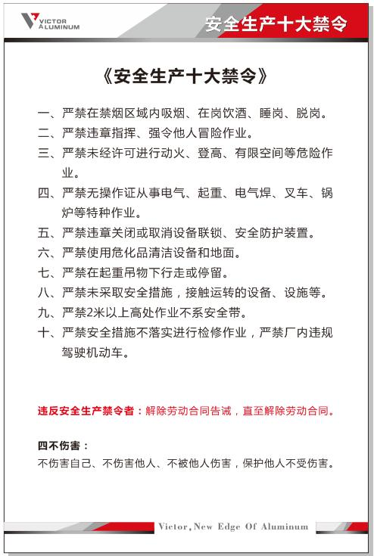
1、从业人员的安全生产职责
1.3
安全生产十大禁令&四不伤害

Slide 12
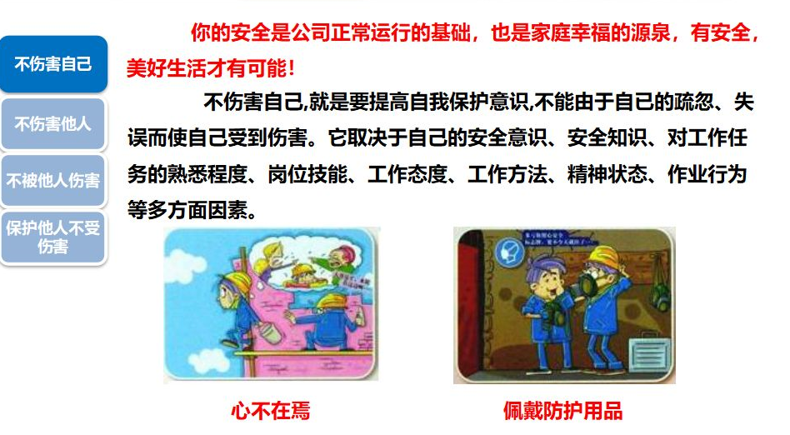
1、从业人员的安全生产职责
1.3
安全生产十大禁令&四不伤害

Slide 13
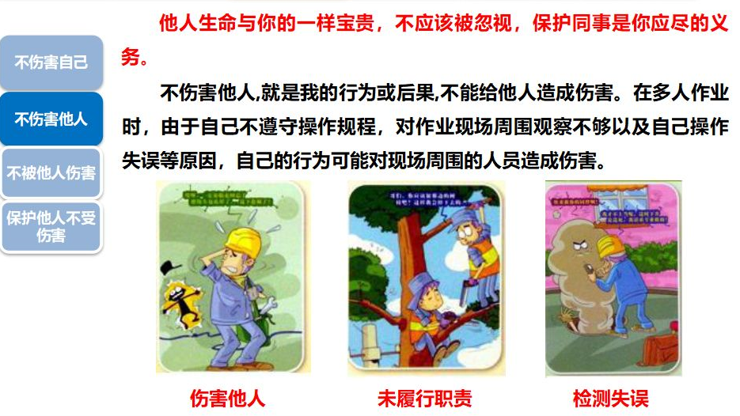
1、从业人员的安全生产职责
1.3
安全生产十大禁令&四不伤害

Slide 14
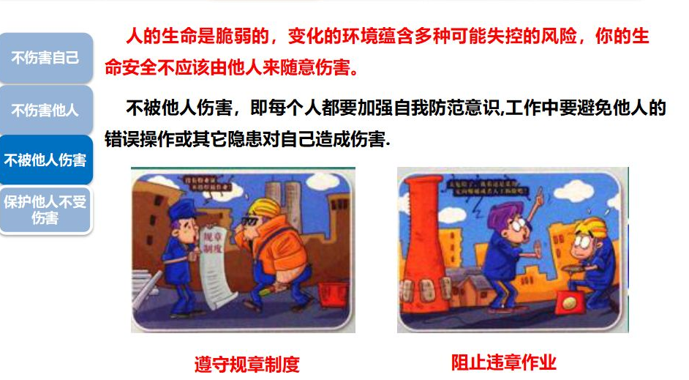
1、从业人员的安全生产职责
1.3
安全生产十大禁令&四不伤害

Slide 15
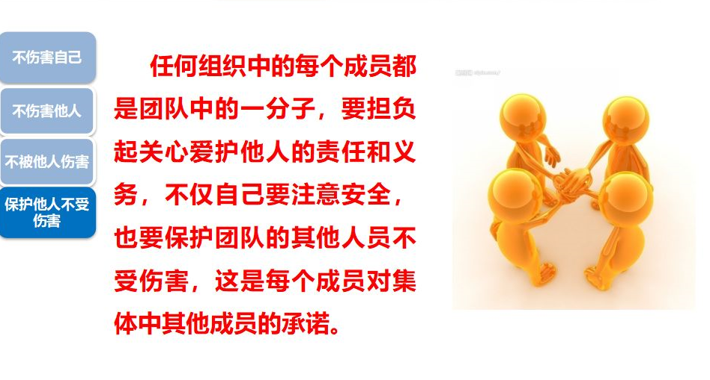
1、从业人员的安全生产职责
1.3
安全生产十大禁令&四不伤害

Slide 16
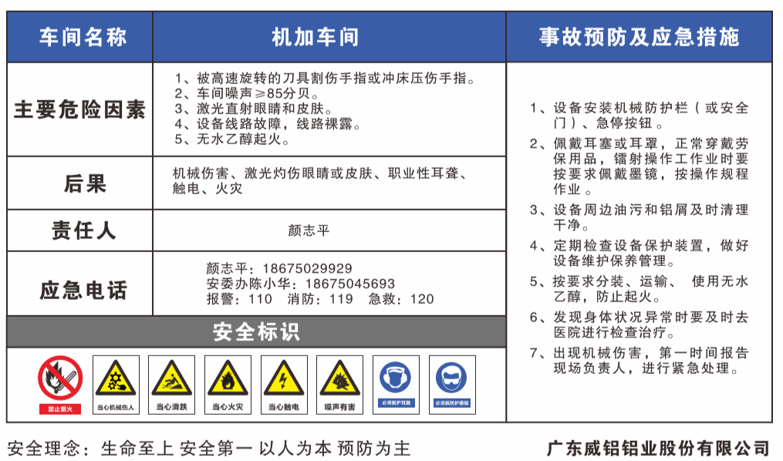
2、公司各车间安全告知卡
2.1
机加车间

Slide 17
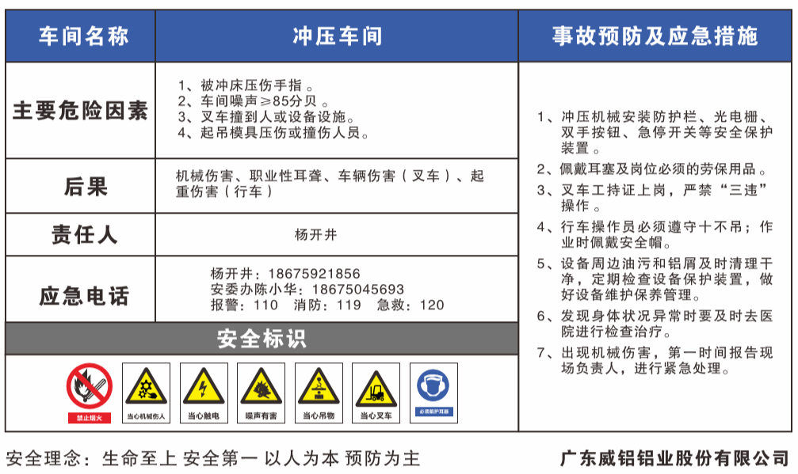
2、公司各车间安全告知卡
2.2
冲压车间

Slide 18
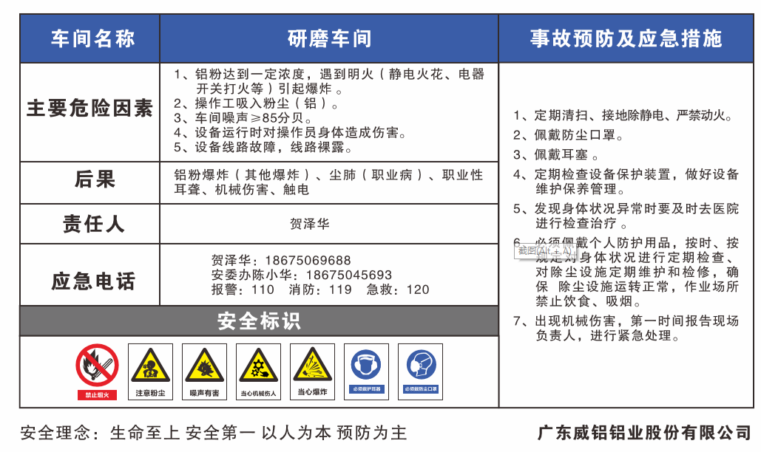
2、公司各车间安全告知卡
2.3
研磨车间

Slide 19
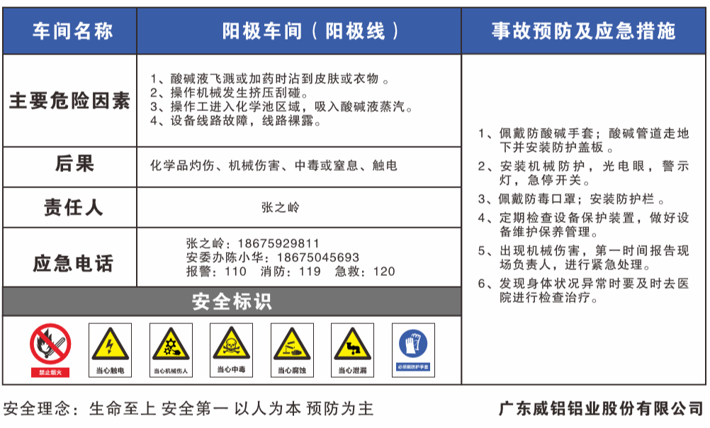
2、公司各车间安全告知卡
2.4
阳极车间（阳极线）

Slide 20
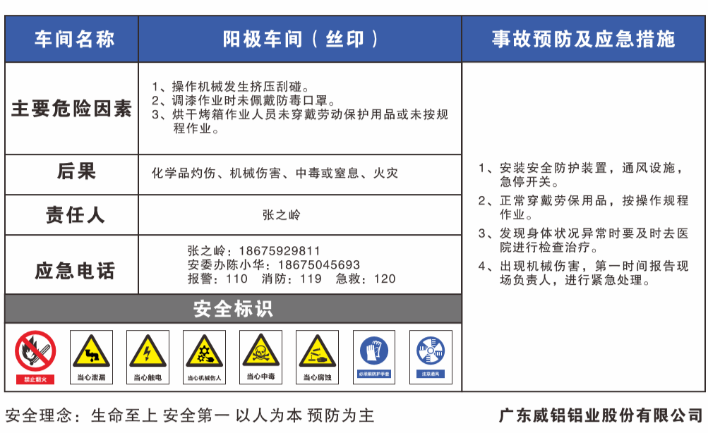
2、公司各车间安全告知卡
2.5
阳极车间（丝印）

Slide 21
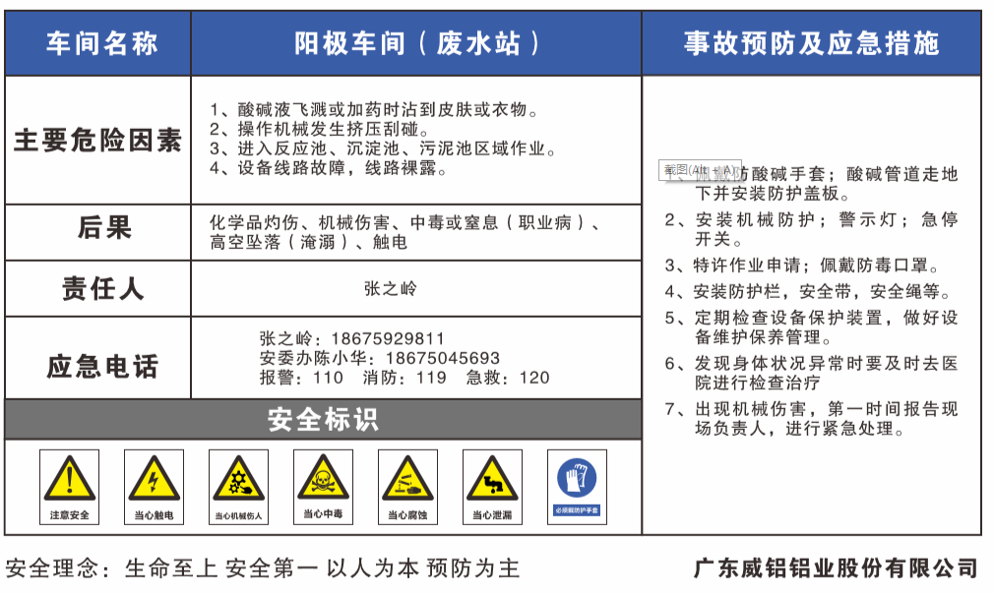
2、公司各车间安全告知卡
2.7
阳极车间（废水站）

Slide 22
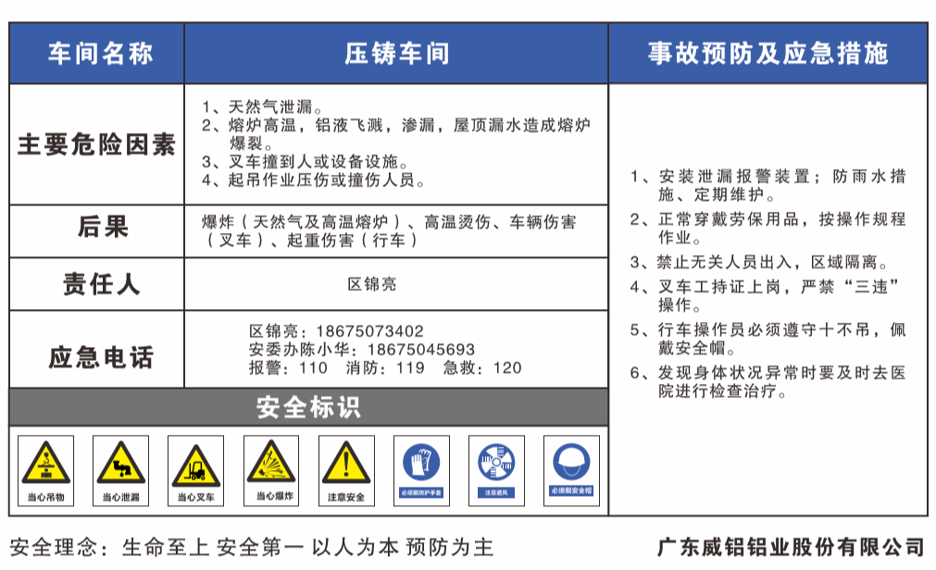
2、公司各车间安全告知卡
2.8
压铸车间

Slide 23
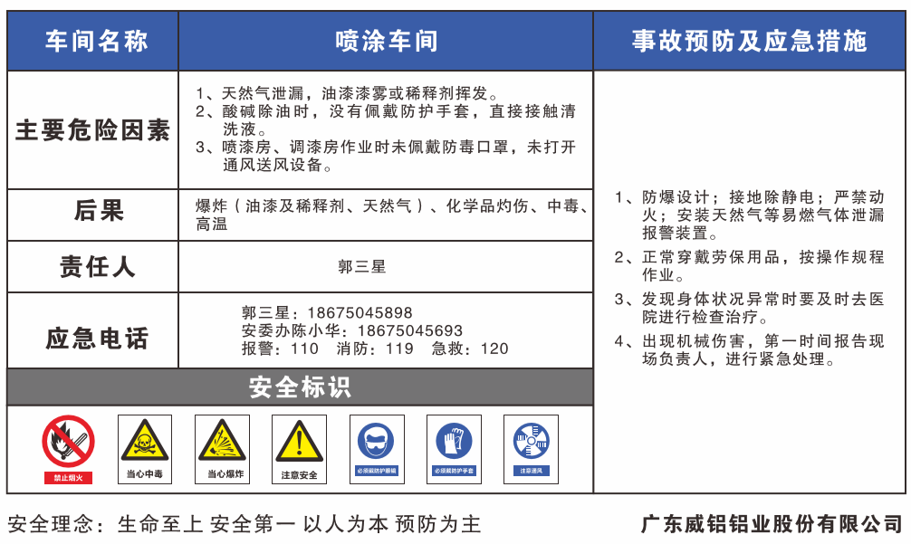
2、公司各车间安全告知卡
2.9
喷涂车间

Slide 24
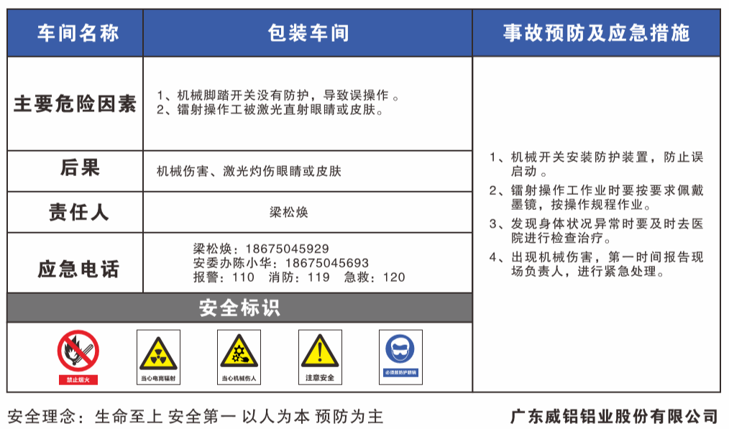
2、公司各车间安全告知卡
2.10
包装车间

Slide 25
2、公司各车间安全告知卡
2.11
包装车间

Slide 26
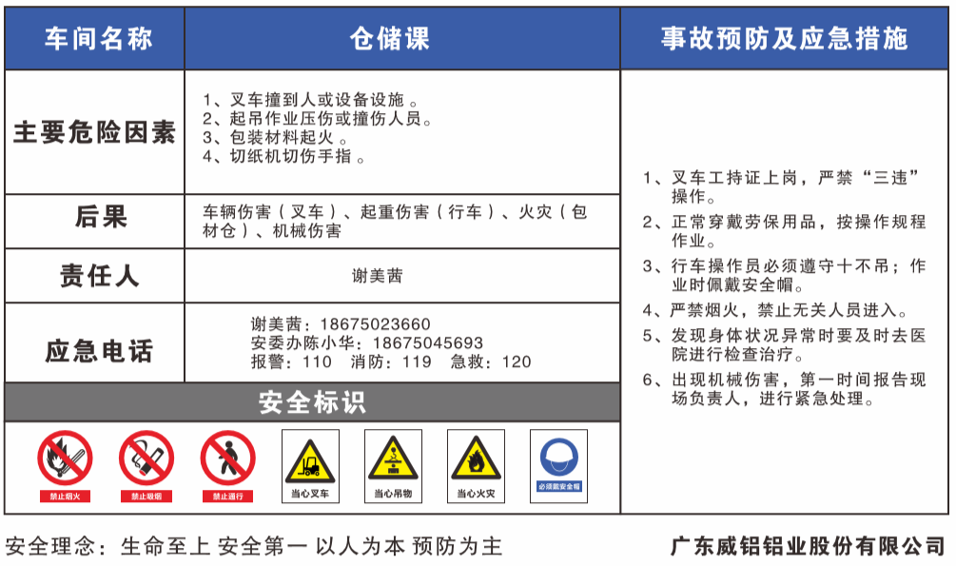
2、公司各车间安全告知卡
2.11
仓储课

Slide 27
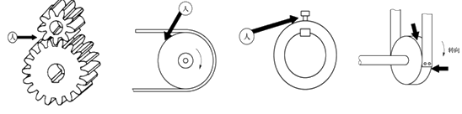
3、安全防护设施的使用与维护
3.1
安全防护装置的定义
安全防护装置产生的必要条件
危险的存在是安全防护装置出现的必要条件。设备的运转是对能量的利用过程，能量可能的意外释放是造成人身伤害、设备损坏的原因。
定义：安全防护装置是配置在机械设备上能防止危险因素引起人身伤害，保障人身和设备安全的装置。
当设备的危险形式、危险零部件、危险部位对人身产生威胁时，就应在这些地方一种或多种类型的可靠的安全防护装置。
机械设备常见的危险部位

Slide 28
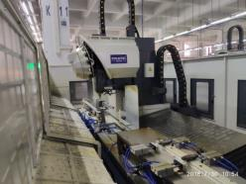
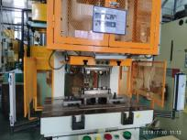
3、安全防护设施的使用与维护
3.2
车间主要安全防护装置
安全防护设施类型 | 安全护栏及防护罩（Safety shield） | 装置用途 | 1.隔离危险区域或部位，防止人员或身体部位进入造成伤害； 2.防止能量失控的物体（如旋转部件松脱、加工碎屑、砂轮碎片等）飞出伤人； 3.隔离有害物质（如粉尘等），防止有害物质的泄露对人体造成的危害。
 |  | 使用场所 | 1.机械传动部位（如齿轮）的防护罩； 2.设备高处平台的安全护栏； 3.现场设备运动区域的隔离防护栏； 4.CNC、冲压机、锯切区域防止手部伸入的防护栏。
 |  | 使用方法 | 1.保持护栏及防护罩完好关闭状态； 2.设备安全防护损坏时应立即报修，禁止带故障运行； 3.禁止随意拆除、改变防护栏及防护罩的功能； 4.隔离防护区域禁止未经许可的人员进入。

Slide 29
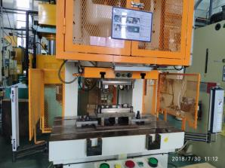
3、安全防护设施的使用与维护
3.2
车间主要安全防护装置
安全防护设施类型 | 光栅（Light curtain） | 装置用途 | 光栅可以与机台进行连锁。当光栅感应到异物进入时，机台立即停止，保护人员不受伤害。
 |  | 使用场所 | 1.工厂自动设备及半自动设备。 例：冲压机等 2.当有异物遮挡光栅时，机台立即停止运行。
 |  | 使用方法 | 1.作业前检查设备的光栅是否正常有效； 2.禁止随意切断光栅。

Slide 30
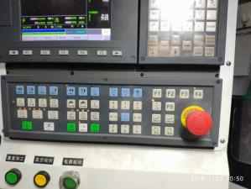
3、安全防护设施的使用与维护
3.2
车间主要安全防护设施
安全防护设施类型 | 急停按钮（EMS） | 装置用途 | 使机器在任何情况下，立即停止动作，其作用是发生突发情况时，立即停止机器，防止伤害或者损失扩大。
 |  | 使用场所 | 1.冲床、CNC、锯切机、起重机等机械设备；
 |  | 使用方法 | 1.发生紧急异常时立即按下急停按钮； 2.日常检查做好急停按钮的检查维护，异常及时报修。

Slide 31
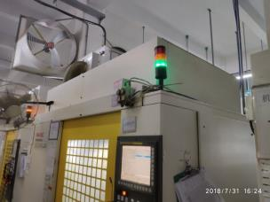
3、安全防护设施的使用与维护
3.2
车间主要安全防护设施
安全防护设施类型 | 警示灯 （Caution light） | 装置用途 | 显示设备运行状态，提示相关人员正确操作。
 |  | 使用场所 | 1.自动设备区域。 2.机械加工自动化设备。
 |  | 使用方法 | 检查急停及安全门打开时红灯应该亮。

Slide 32
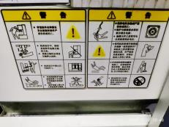
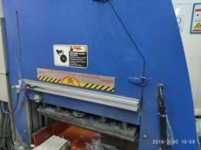
3、安全防护设施的使用与维护
3.2
车间主要安全防护设施
安全防护设施类型 | 安全警示标识 | 装置用途 | 用以表达特定的安全信息，向周围人员表示禁止、警告、指令和提示的信息。
 |  | 使用场所 | 1.设备操纵、运转部位； 2.危险场所； 3.消防应急指示。
 |  | 使用方法 | 1.正确认识安全警示标识的含义，遵守安全警示标识的要求； 2.维护所属区域内的安全警示标识； 3.时刻留意安全警示标识。

Slide 33
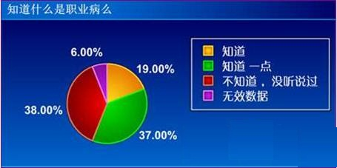
4、职业健康与劳动防护知识
4.1
什么是职业病及职业病危害因素？
职业病：是指企业、事业单位和个体经济组织的劳动者在职业活动中，因接触粉尘、放射性物质和其他有毒、有害物质等因素而引起的疾病。
职业病危害因素：是职业活动中影响劳动者健康的各种危害因素的统称，可分为生产工艺过程中、劳动过程中和生产环境中的有害因素。
职业禁忌症：某些疾病，其患者如从事某种职业便会因职业性危害因素而使病情加重或易于发生事故，则称此疾病为该职业的职业禁忌症。
提问：职业禁忌症与职业病有什么区别？

Slide 34
4、职业健康与劳动防护知识
4.2
车间常见职业危害因素
是指与职业生命有关的、并对职业人群健康产生直接或潜在不良影响的环境危害因素。车间常见职业病危害因素如下：
危害因素 | 可导致的职业病
粉尘 | 尘肺
噪声 | 职业性耳聋
高温 | 职业性中暑
盐酸、硫酸等 | 牙酸蚀病、化学性灼伤等
甲苯、二甲苯 | 职业性甲苯、二甲苯中毒
甲醇 | 视网膜及视神经病、 中枢神经系统器质性疾病

Slide 35
4、职业健康与劳动防护知识
4.2
车间常见职业危害因素
压铸：氧化镁烟、氟化物、高温
机加工：铝合金粉尘、噪音、手传振动（手持打磨机）
表面处理：硫酸、磷酸、硝酸、氢氧化钠等
喷涂：甲苯、二甲苯、甲醇
研磨：铝合金粉尘、噪音

Slide 36
4、职业健康与劳动防护知识
4.2
车间常见职业危害因素
噪声性耳聋系由于听觉长期遭受噪声影响而发生缓慢的进行性的感音性耳聋，早期表现为听觉疲劳，离开噪声环境后可以逐渐恢复，久之则难以恢复，终致感音神经性聋。噪声除对听觉损伤外，还可引起头痛、头昏、失眠、高血压等，影响胃的蠕动和分泌。
等效声级≥80dB（A）的岗位为噪声作业岗位；等效声级≥85dB（A）的岗位为噪声超标岗位
噪声超过85dB强度时（最高值不得＞115dB），即对耳蜗造成损害
机械噪声
电磁噪声
空气动力噪声
防噪降噪装置
护耳器

Slide 37
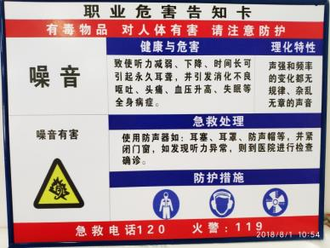
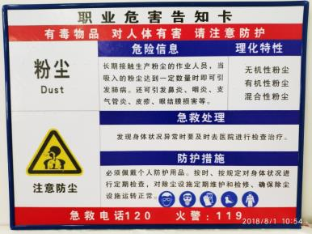
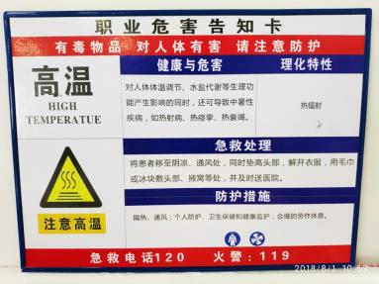
4、职业健康与劳动防护知识
4.3
职业病危害告知卡

Slide 38
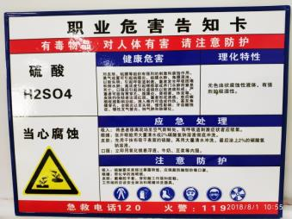
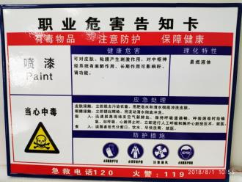
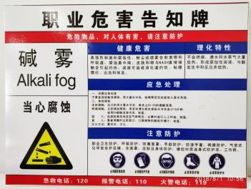
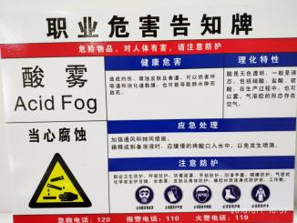
4、职业健康与劳动防护知识
4.3
车间常见职业危害因素

Slide 39

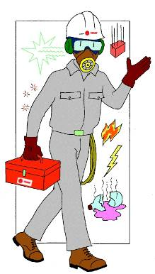
4、职业健康与劳动防护知识
4.4
个人劳动防护用品（PPE）
为什么需要劳动防护用品
生产过程中存在的各种危险和有害因素，会伤害劳动者的身体，损害健康，甚至危及生命。
劳动防护用品PPE就是在劳动过程中为防御物理、化学、生物等有害因素伤害人体而穿戴和配备的各种物品的总称。

Slide 40








4、职业健康与劳动防护知识
4.5
个人劳动防护用品的种类
头部防护用品
躯干防护用品
眼面部防护用品
足部防护用品
呼吸防护器
听觉气管防护用品
手部防护用品
防坠落用品
目前车间使用的劳动保护用品（PPE）有：安全鞋、围裙、防切割手套、棉纱手套、防护袖套、防尘/防有机溶剂口罩、防毒口罩、耳塞、耳罩、焊工面罩、防异物眼镜、安全帽等。

Slide 41
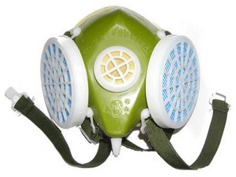
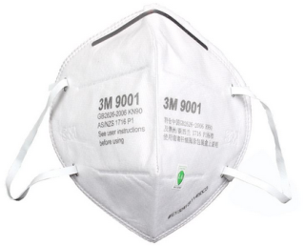
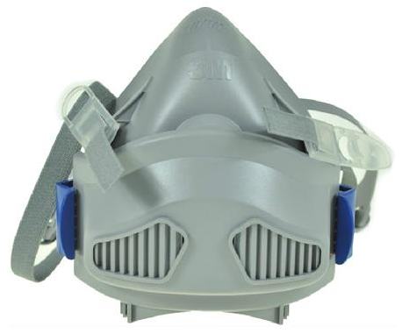
4、职业健康与劳动防护知识
4.5
个人劳动防护用品的种类
1.防尘口罩：
劳动者在工作中接触粉尘的生产作业产所，可以有效预防尘肺等。

Slide 42
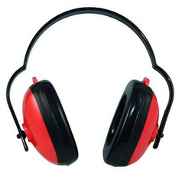


4、职业健康与劳动防护知识
4.5
个人劳动防护用品的种类
2.防噪耳塞：
插入耳道后与外耳道紧密接触，以隔绝声音进入中耳和内耳（耳鼓），能防止机器发出的声音导致的耳膜不适，达到隔音的目的，从而保护员工听力。

Slide 43
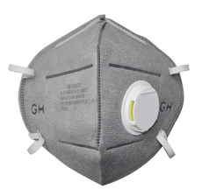
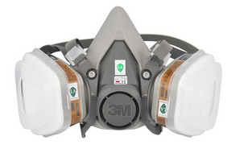
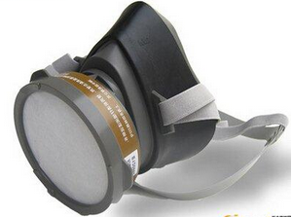
4、职业健康与劳动防护知识
4.5
个人劳动防护用品的种类
3.防毒口罩
防毒口罩是一种保护人员呼吸系统的特种劳保用品，一般由滤毒盒或滤毒罐和面罩主体组成。面罩主体隔绝空气，起到密封作用；滤毒盒滤毒罐起到过滤毒气的作用。
三证一标志：生产许可证、产品合格证、安全鉴定证、安全标志。

Slide 44
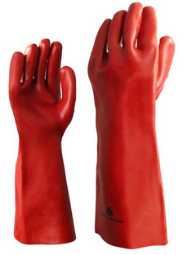
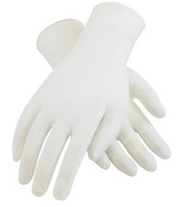
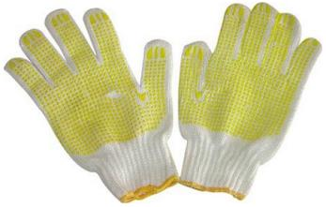
4、职业健康与劳动防护知识
4.5
个人劳动防护用品的种类
4.防护手套
可以防多种油类，漆类和有机溶剂及其他化学物质，具有良好的耐寒耐热性能，可以有效防止有毒物质引起中毒和皮肤病变。

Slide 45
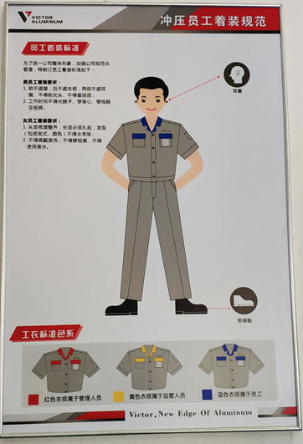
4、职业健康与劳动防护知识
4.5
个人劳动防护用品的种类

Slide 46
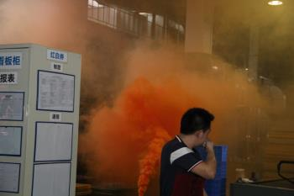





5、紧急救护与应急疏散逃生
思考：为什么要做应急演练

Slide 47


5、紧急救护与应急疏散逃生
5.1
消防知识

Slide 48

5、紧急救护与应急疏散逃生
5.1
消防知识

Slide 49

5、紧急救护与应急疏散逃生
5.1
消防知识

Slide 50

5、紧急救护与应急疏散逃生
5.1
消防知识

Slide 51

5、紧急救护与应急疏散逃生
5.1
消防知识

Slide 52
6、安全意识养成
6.1
有多少生命可以重来
---为自己
谁是安全的最大受益者？
员工自己？企业？还是…
案例：冲压机.mp4

Slide 53
6、安全意识养成
6.1
有多少生命可以重来
---为自己
你的平安是对家人最好的爱
第一，莫忘子女的祝福；
第二，莫忘爱人的心愿；
第三，莫忘父母的期盼！
大家应该怎么做？

Slide 54
6、安全意识养成
6.1
有多少生命可以重来
---为自己
企业安全好，我的收入高
直接经济损失的统计范围
1）人身伤亡后所支出的费用
① 医疗费用（含护理费用） ② 丧葬及抚恤费用 ③ 补助及救济费用 ④ 歇工工资
2）善后处理费用 ① 处理事故的事务性费用 ② 现场抢救费用 ③ 清理现场费用 ④ 事故罚款和赔偿费用
3） 财产损失价值 ① 固定资产损失价值 ② 流动资产损失价值
间接经济损失的统计范围
1） 停产、减产损失价值 2） 工作损失价值（工作损失价值=被害者损失工作日×企业全年人均日净产值） 3） 资源损失价值
4） 处理环境污染的费用 5） 补充新职工的培训费用
安全不仅是成本的概念，更是增值的概念。
大家应该怎么做？安全共同体

Slide 55


6、安全意识养成
6.1
有多少生命可以重来
---为自己

Slide 56
6、安全意识养成
6.2
大家共坐一条船，齐心才能抗风险
不伤害自己、不伤害他人，不被他人伤害，保护他人不受伤害
1）不伤害自己：安全意识、安全技能、安全行为；
2）不伤害他人：是最起码的职业道德；
3）不被他人伤害：是难以做到而又必须做到的职业规范；
4）保护他人不受伤害。《活法》以利他心度人生。
安全连着你我他，防范事故靠大家。

Slide 57
6、安全意识养成
6.2
大家共坐一条船，齐心才能抗风险
法则一：安全知识胜于安全设施
什么叫安全知识：就是人们面对风险时，知道该怎么做，包括安全规程、安全制度、安全常识等。
法则二：安全意识强于安全知识
工作中的“三违”，绝大多数人不是不知道违章，而是有意无意地违章，这就属于安全意识淡薄的表现。
法则三：安全意愿优于安全意识
安全意愿：是指员工履行安全生产职责，实现安全绩效的意志和原望，也就是说员工在工作中要主动地去追求安全，而不是要别人来要求你。

Slide 58
6、安全意识养成
6.3
风险危害时时想，胜过领导天天讲
危险源辨识和风险评估：
D=LEC
D：风险大小；
L：发生事故的可能性；
E：暴露于改危险条件的频率或时间；
C：事故发生时，给人造成的严重程度；
意识不到危险才是最大的危险
思考：泰坦尼克号为什么会沉没？1513/2208
小心使得万年船

Slide 59
海因里希安全法则
及时找出不安全行为和条件
操作工滑了一下，摔倒在地，头撞到泵上，死亡
1
死亡
操作工滑了一下，摔倒在地，腿摔断了
29
致残
操作工滑了一下，扭伤了脚
300
失能工作日事件
操作工滑了一下，但没摔倒
3000
急救事件
30000
-不安全行为
-不安全状态
需要考虑的差距

Slide 60
平安是福，活着就好
Have A Safe Day！
谢谢聆听！

